Slide 1
秒团AI智能数字体验店招商计划书
赋能商家·链接用户·共享未来

Slide 2
目录
01
项目背景与市场机遇
03
加盟政策
02
直营社区体验店运营模式
04
合作流程与联系方式

Slide 3
项目背景与市场机遇
01

Slide 4

社区经济趋势
超60%消费集中社区周边，2024年武汉本地市场规模2.11万亿，增长5.2%。
社区经济：3公里商机
流量分散、需求未精准满足，商家承受高抽成，用户寻求便捷、性价比和个性化服务。
商家痛点与用户需求
依托微信生态，0抽成、超短账期、AI智能推流助商家，智能分润消费补贴。
秒团AI技术赋能商家

Slide 5


痛点分析
商家流量分散获客成本高
用户需求未被精准满足
  商家面临流量分散问题，获客成本高昂。
用户需求多样，但未得到精准满足。

Slide 6

项目定位
  深耕社区商业生态闭环
项目定位为深耕社区，打造3公里商业生态闭环。

Slide 7
秒团直营社区体验店运营模式
02

Slide 8
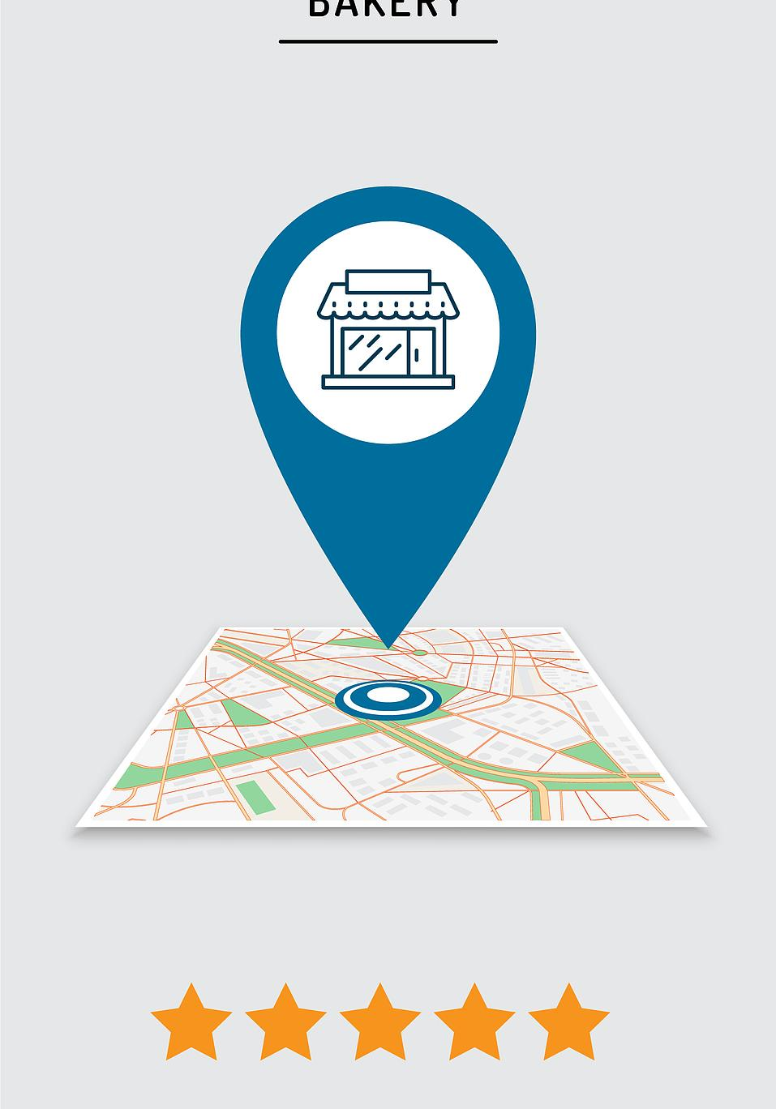
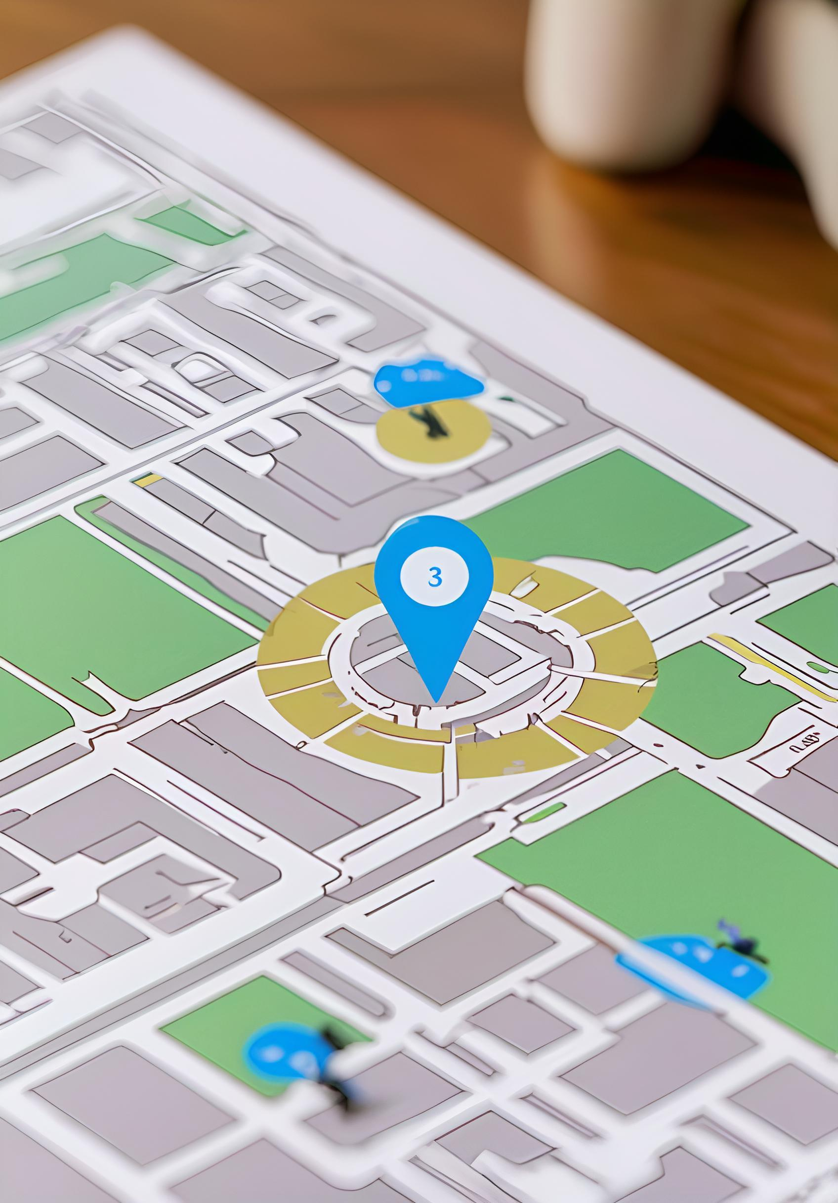
单店覆盖范围
02
高效运营模式
精准辐射3公里生活圈，高效运营，共赢未来。
01
3公里半径服务
单店覆盖3公里半径，服务5万+常住人口。

Slide 9
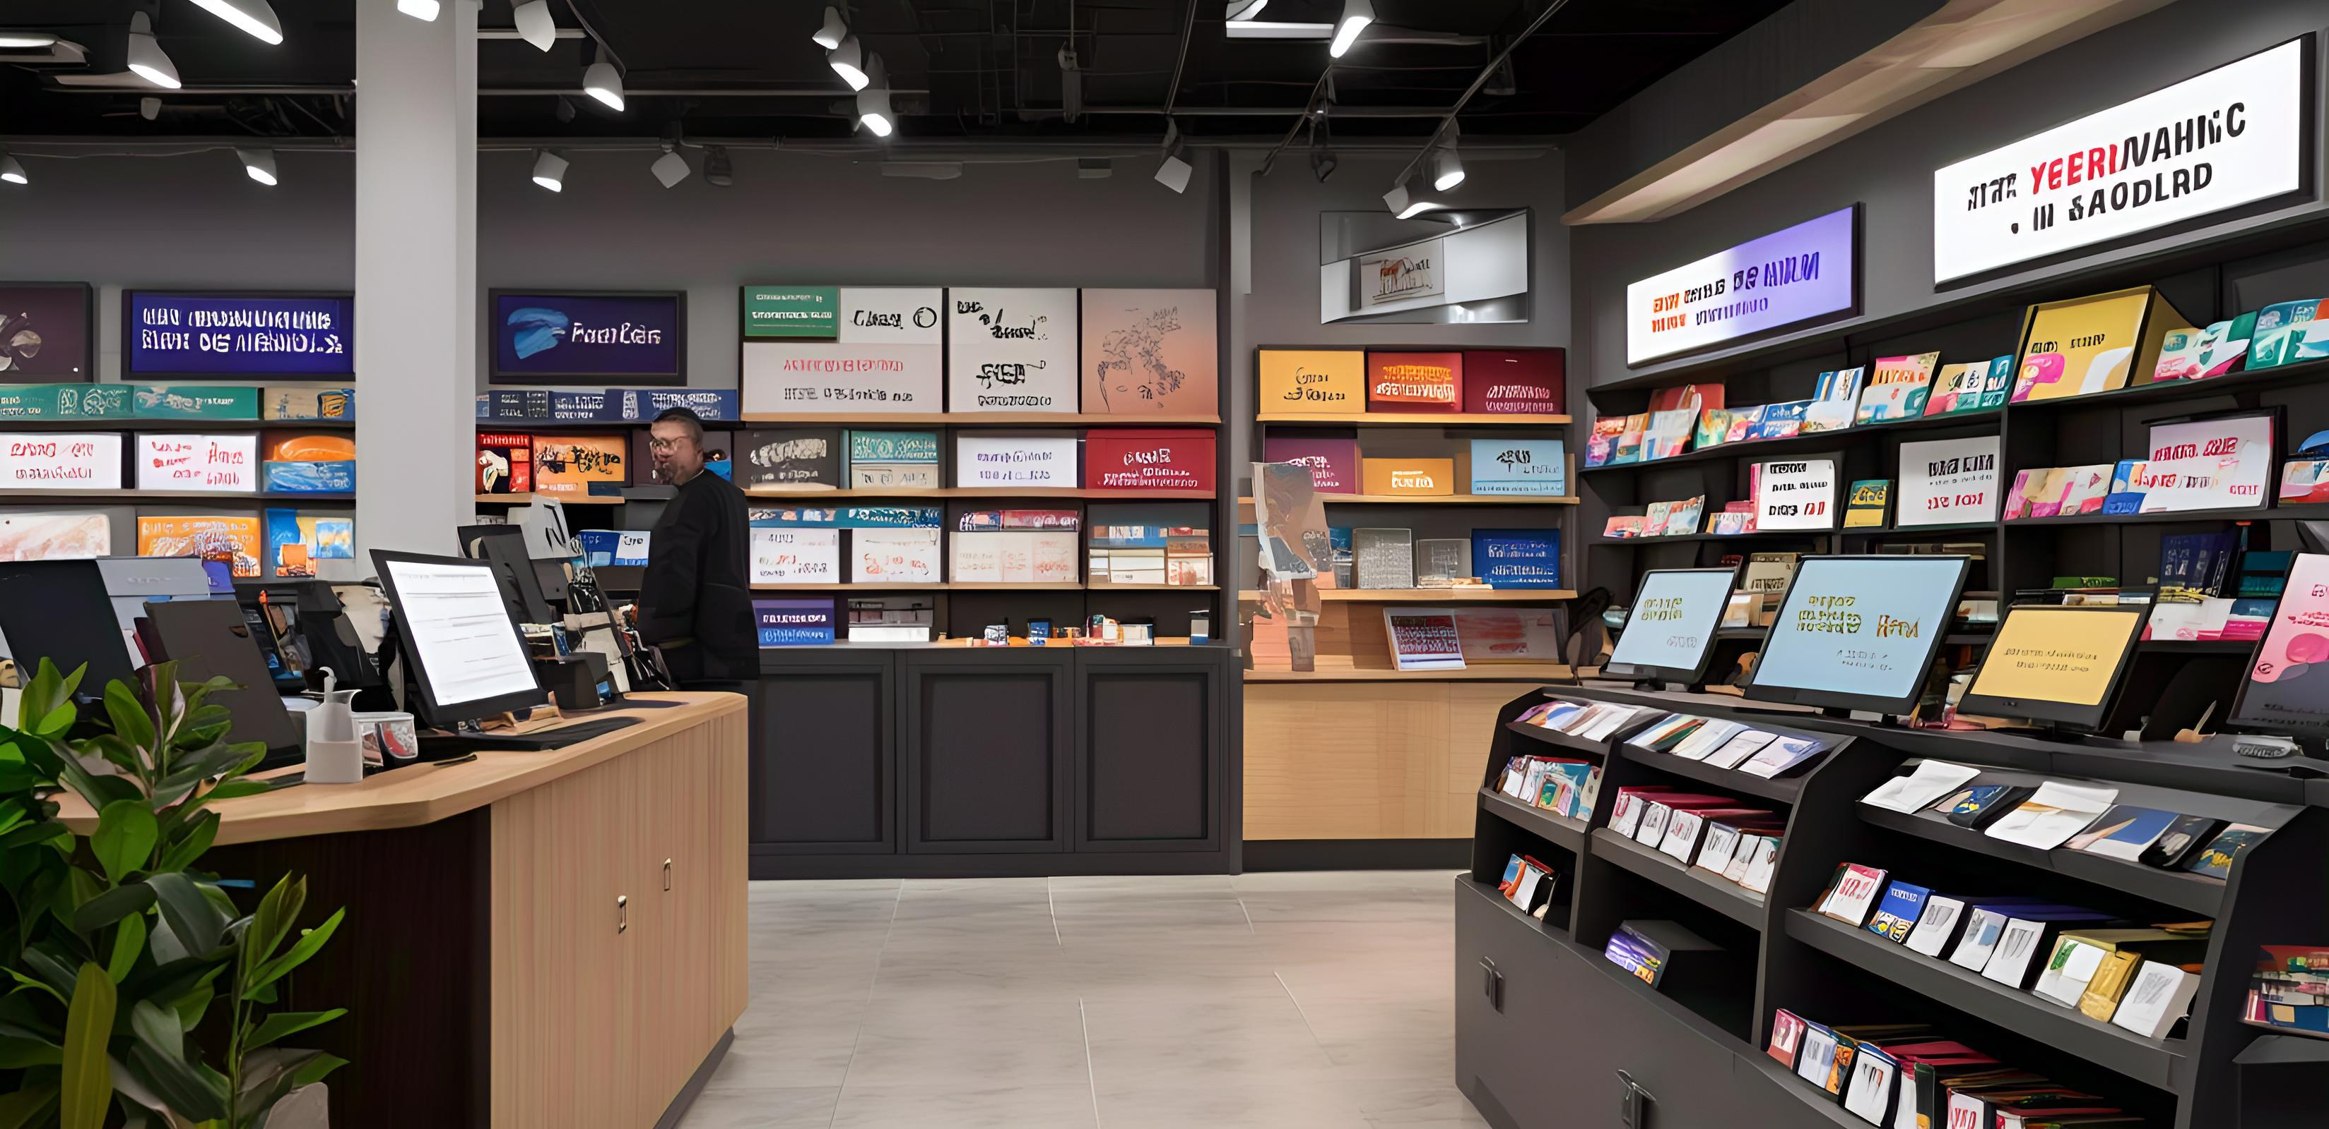
核心功能
商家展示中心
用户服务中心
推广枢纽作用
精选本地商户入驻，包括餐饮、零售、服务。
提供线上下单、到店体验、会员管理服务。
10名推广员地推+线上运营，增强社区覆盖。

Slide 10

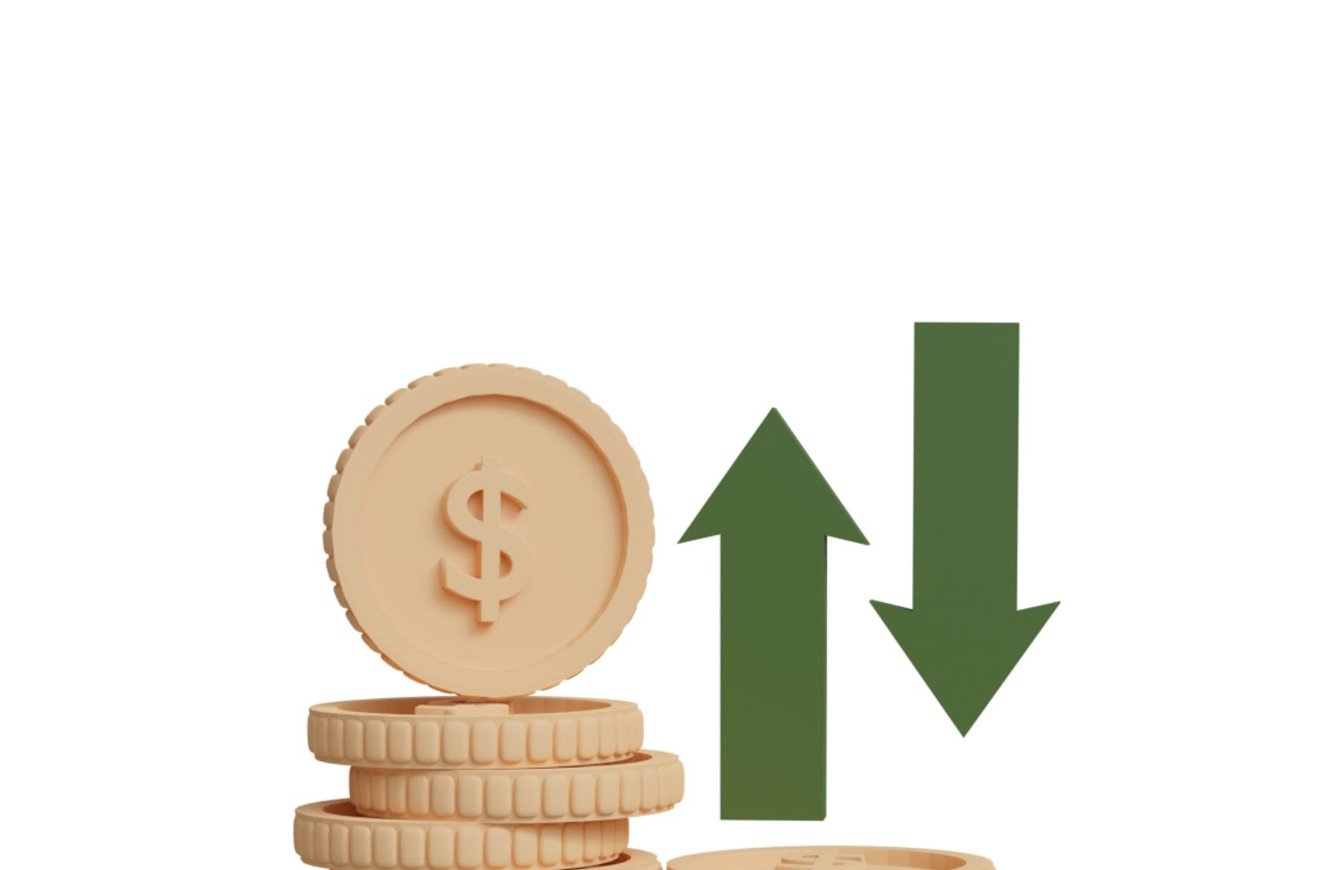

盈利模式
01
02
03
商家流水抽成
锁粉分润
门店经营收益
商家店铺交易流水抽成60-300‱。
  商家锁粉的交易流水20-100‱，
享受门店经营50%收益

Slide 11
加盟政策
03

Slide 12
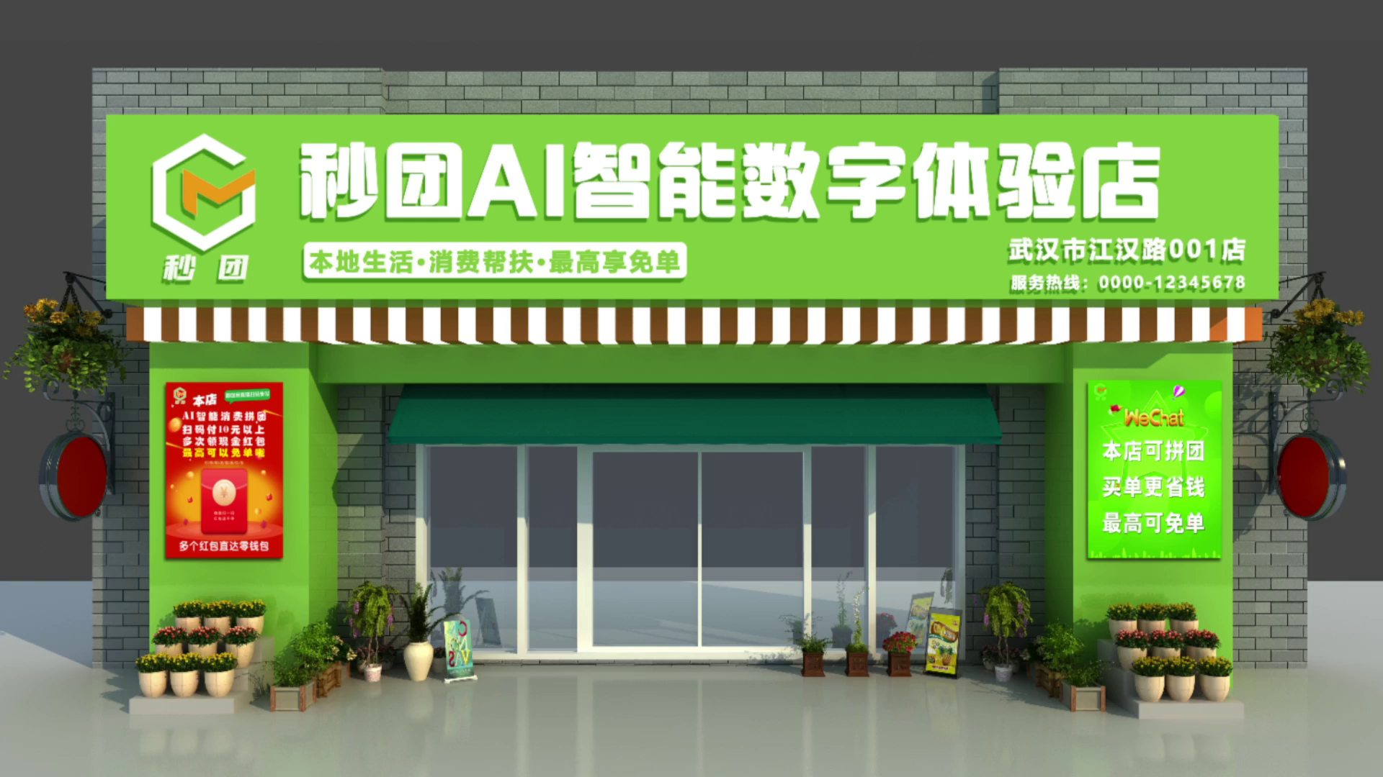

Slide 13
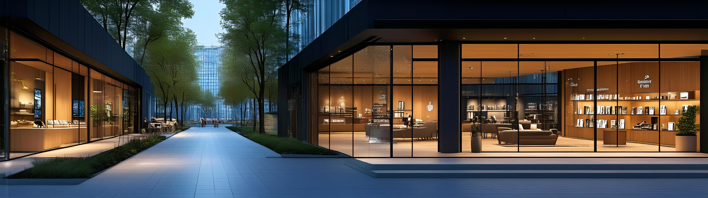
单店初始投资
秒团服务商
加盟数字体验店
成为秒团服务商费用：3万元（v5级别）
可享受周围3公里商家流水*60-300‱
秒团数字体验店加盟费：3万元

Slide 14
总部支持体系明细表（单店总投入约38万元）
支持项目 | 具体内容 | 市场价值
场地支持 | 房租/水电费全额承担 | 2-3万
装修补贴 | 统一SI形象设计+硬装施工+货架 | 10-15万
物流配备 | 新能源货车 | 5-6万
货品支持 | 首批智能硬件+快消品铺货 | 10-15万
人力配置 | 2人团队工资1名店长+1名店员(搭配10名推广员） | 8-10万/年
运营备用金 | 门店专项紧急备用资金 | 1万
以上项目全部由总部提供费用支持

Slide 15
预期收益分析
武汉市平均每三公里半径范围内约有 3,000至5,000家商铺，假如10位推广员，每个人拓展10家商户，每家商户流水50万
商家流水分润
锁粉跨店流水分润
● 每店锁粉1000人*100家店=10万人
● 按每年每人创造10块间推收益
● 10*10万=100万/年（线上+线下）
● 推广员享商家流水*20-100‱
● 10店每店每月分润1000月入1万年入12万
● 社区体验店享商家流水*60-300‱
● 社区体验店发展管辖10个推广员
● 社区体验店月入10*10*3000=30万年入360万

Slide 16
合作流程与联系方式
04

Slide 17




合作流程
提交申请
  总部审核
签约付款
开业支持
有意向的合作伙伴需先提交合作申请，以便进行初步的资格审核。
提交申请后，总部将对申请者进行审核，确保其符合合作条件。
审核通过后，双方将签订合作协议，并完成相应的付款流程。
合作方在签约付款后，将获得总部的开业支持，包括选址、配车、装修、铺货、系统培训等。
总部审核通过后，2个月门店未开启全额退款

Slide 18
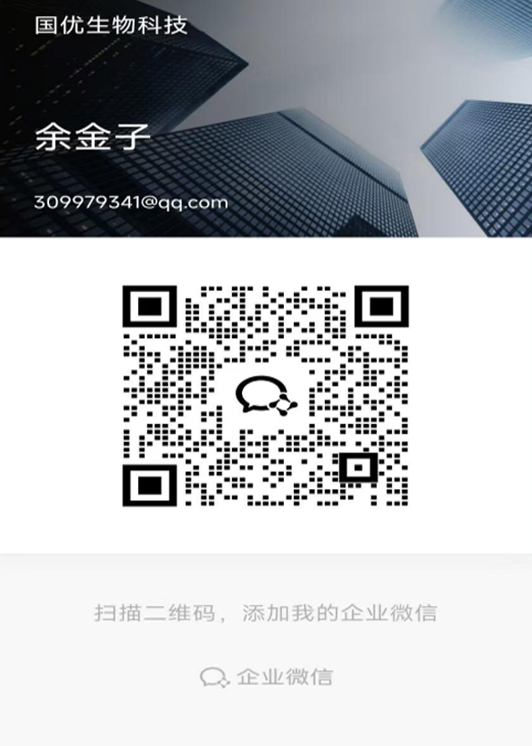
联系方式
合作伙伴可通过拨打招商热线15527506958进行咨询和申请。
招商热线
合作伙伴可扫描企业微信二维码，获取更多合作信息和实时沟通。
企业微信
武公司总部位于武汉市江汉路浦发银行大厦10楼整层，欢迎实地考察了解。
地址

Slide 19
谢 谢 !

